Slide 1
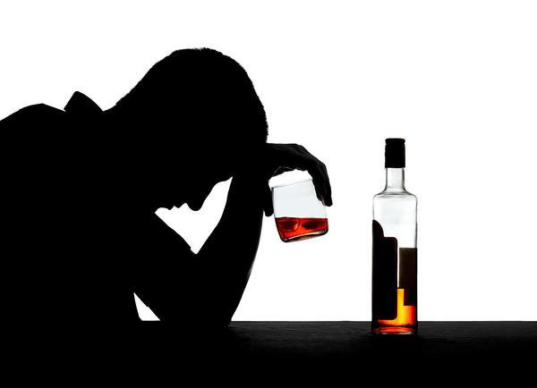
Czy to jeszcze zabawa czy już choroba?
Instytucje pierwszego kontaktu:
Poradnia Terapii Uzależnień i Współuzależnienia od Alkoholu, ul. Górnicza 3, 21 – 010 Łęczna, tel. 81 752 07 41
. Regionalne Centrum Trzeźwości "MAKSYMILIAN„ ul. Jaśminowa 4, 21-010 Łęczna, tel. (81) 462 94 99, 793 879 106, e-mail: rct.leczna@gmail.com
Stowarzyszenie „MONAR„ Poradnia Profilaktyczno –
Konsultacyjna
Plac Kościuszki 1, 21-010 Łęczna
tel. (81) 462 87 21 e-mail:
pkmonar_leczna@vp.pl
Powiatowe Centrum Pomocy
Rodzinie, ul. Staszica 9,
21 – 010 Łęczna,
Telefon: 81 53 15 384,
Fax: 81 44 58 801 e-mail: sekretariat@pcprleczna.pl
5. Gminna Komisja Rozwiązywania
Problemów Alkoholowych – pytaj
o nią w swoim urzędzie gminy lub
ośrodku pomocy społecznej.
Fazy alkoholizmu:
Całe życie osoby uzależnionej koncentruje się wokół alkoholu – jej głównym zajęciem jest planowanie, kiedy się napije, za co i gdzie kupi alkohol. Alkoholik traci zainteresowanie rodziną, pracą, zaniedbuje swój wygląd i czystość otoczenia. Spada jego popęd seksualny. Jednocześnie wciąż wypiera fakt, że ma problem alkoholowy. Pojawiają się pierwsze fizyczne symptomy uzależnienia, tzw. głód alkoholowy. Picie przybiera charakter ciągły. Pojawia się gwałtowny spadek samooceny, poczucie pustki i bezradności.
Faza przewlekła (chroniczna) - to najbardziej zaawansowana faza alkoholizmu. Alkoholik wyzbywa się wszelkich wyrzutów sumienia i zahamowań. Pije niemal bez przerwy, od rana do wieczora. Stale wysoki poziom etanolu we krwi negatywnie odbija się na jego zdrowiu fizycznym i psychicznym. Każda próba przerwania ciągu alkoholowego kończy się wystąpieniem zespołu abstynencjnego Na tym etapie alkoholik sięga już nie tylko po typowe trunki - w przypadku ich braku – również trujące surogaty alkoholowe (denaturat). Picie doprowadza do całkowitego wyczerpania organizmu i może spowodować śmierć.
ODSTAW BUTELKĘ! Zanim wypijesz o jeden kieliszek za dużo…..
POWIATOWE CENTRUM POMOCY RODZINIE
W ŁĘCZNEJ 2021

Slide 2
Czy wiesz że:
alkoholizm jest przyczyną (podłożem) powstawania wielu chorób somatycznych i psychicznych,
alkoholizm jest chorobą śmiertelną!
nadużywanie alkoholu wpływa nie tylko na pijącego, ale również na jego otoczenie!
alkohol spożywany w nadmiarze wywołuje zachowania agresywne i upośledzając działanie mózgu uniemożliwia podejmowanie świadomych decyzji!
alkoholizm niszczy relacje z rodziną i otoczeniem,
powoduje postępującą degradację społeczną i finansową osoby pijącej oraz jej najbliższych!
uzależniony przestaje kontrolować swoje zachowania i automatycznie sięga po używkę!
alkoholikiem stajemy się niepostrzeżenie – granica pomiędzy piciem towarzyskim a nałogowym jest bardzo płynna i zależy od indywidualnych cech naszego organizmu!
kobiety i mężczyźni piją inaczej – organizm kobiety ma nieco mniejszą tolerancję na alkohol.
Czy Twoje picie to już problem?
Każda uroczystość rodzinna czy impreza u znajomych jest dla Ciebie okazją do sięgnięcia po kieliszek lub piwo i niestety nie kończysz na jednym? Szukasz okazji do spożywania alkoholu tłumacząc to chęcią odprężenia się, wyluzowania, odreagowania stresu? A może zauważasz, że pijesz coraz więcej, ale nie wiesz, czy to jeszcze picie towarzyskie czy już uzależnienie? Odpowiedz szczerze na te pytania (TAK lub NIE) i przekonaj się, czy masz problem z alkoholem.
1. Czy czujesz, że pijesz za często i za dużo?
2. Czy ktoś z otoczenia zwrócił Ci uwagę, że masz problem z piciem?
3. Czy picie alkoholu i zachowanie „po kielichu” wywołuje w Tobie poczucie winy?
4. Czy pijesz na pusty żołądek?
5. Czy pijesz w samotności?
Jeżeli na co najmniej 2 z tych pytań odpowiedziałeś „TAK”, masz problem z uzależnieniem od alkoholu i powinieneś poszukać pomocy!
Fazy alkoholizmu:
Choroba alkoholowa postępuje przechodząc w kolejne fazy, charakteryzujące się narastaniem objawów i coraz większym stopniem ich nasilenia.
W pierwszej fazie – prealkoholowej (wstępnej) objawy nie odbiegają znacznie od zachowań osób sięgających po trunki okazjonalnie. Inne jest za to podejście danej osoby do alkoholu. Potencjalny alkoholik odkrywa, że picie jest dla niego szczególnie przyjemne i odprężające. Zaczyna zatem traktować alkohol jako „panaceum” na stres i niepowodzenia. Coraz częstsze i odruchowe sięganie po „kielicha na dobry humor” rozwija tolerancję organizmu, w efekcie trzeba wypić coraz więcej, żeby osiągnąć stan upojenia.
Fazę ostrzegawczą rozpoczyna pojawienie się pierwszego „palimpsestu”, czyli inaczej luki pamięciowej - potocznie określanej jako „urwanie filmu”.
Typowe dla tej fazy jest też pojawienie się wyrzutów sumienia. Potencjalny alkoholik zaczyna uświadamiać sobie, że pije zbyt dużo, ale nie dopuszcza jeszcze myśli, że ma problem alkoholowy.
Faza krytyczna rozpoczyna się w momencie, gdy alkoholik traci kontrolę nad piciem. Żadne obietnice składane sobie lub bliskim nie są w stanie powstrzymać go od sięgnięcia po kieliszek.

